Slide 1

FinPUC
Presentación 2 - Sistema Recomendador de Portafolios
Patricio Andres Acevedo Flores
Benjamín Alonso Cano Araya
Matías Benjamín Catalán Contreras
Gaspar Ten Berg Yunusic
Diego Benjamín Villalobos Michea
PONTIFICIA UNIVERSIDAD CATÓLICA DE CHILE
ESCUELA DE INGENIERÍA
ICS2122 — Taller de Investigación Operativa (Capstone)
Mayo 2026
Notes:
PORTADA — Tiempo: ~30 seg | Criterio: Descripcion del problema (apertura)
Presentarse: 'Somos el Grupo 13 de ICS2122. Presentamos la Entrega 2 del sistema recomendador de portafolios FinPUC, centrado en la implementacion completa del modelo de Markowitz con validacion robusta fuera de muestra.'
Mencionar que la presentacion dura 10 minutos exactos — ir directo al grano, sin leer diapositivas.
Recordar: maximo 3 personas presentan; todos deben haber presentado en alguna de las tres entregas.

Slide 2



Contexto del Problema
Objetivo
5 Perfiles de Riesgo
Restricción
Maximizar retorno del cliente y utilidad de FinPUC vía comisiones
Volatilidad anual máxima de 8% (muy conservador) a 40% (muy arriesgado)
Respuesta < 10 seg, recomendación semanal, 601 activos
1
Notes:
CONTEXTO DEL PROBLEMA — Tiempo: ~1 min | Criterio:
Descripcion del problema (10 pts)
Objetivo central: recomendar portafolios diferenciados por perfil de riesgo para clientes de FinPUC.
El problema combina optimizacion (Markowitz media-varianza) con recomendacion personalizada segun tolerancia al riesgo.
5 perfiles: Muy conservador, Conservador, Neutro, Arriesgado, Muy arriesgado — parametros gamma, peso maximo y cota de volatilidad distintos.
Universo: 601 activos del universo F5, historico de ~9.9 anos comunes.
Clave evaluacion: que el curso entienda QUE se optimiza (retorno ajustado por riesgo), PARA QUIEN (5 perfiles) y CON QUE datos (F5, filtrado, con dividendos).
Enfasis en la relevancia practica:
un cliente real necesita una recomendacion que refleje su tolerancia al riesgo, no un portafolio unico.

Slide 3

Datos y Universo de Inversión
1.406
883
686
601
F0 Crudo
F1 Liquidez
F3 Large cap
F5 Final
Retornos diarios totales (precio + dividendos) sobre 9 años de historia común. Universo F5 filtrado por liquidez, capitalización, historia mínima y volatilidad razonable; periodo pandemia excluido.
2.489 retornos diarios comunes
Sesgo sectorial corregido: Servicios Financieros pasó de 61% a representación balanceada tras filtros.
11 sectores industriales representados
2
Notes:
DATOS Y UNIVERSO — Tiempo: ~45 seg | Criterio: Datos (5 pts)
Base: carpeta Historical_Stocks_filtrado_sin_pandemia. Metadata: tickers_filtrados_F5.csv.
601 activos F5, 2489 retornos diarios comunes (aprox. 9.9 anos de historia compartida post-filtros).
Retorno total diario incluye dividendos: Ri,t = (Pi,t - Pi,t-1 + Di,t) / Pi,t-1. Esto es importante: no es solo apreciacion de precio.
Filtros aplicados previamente: liquidez, capitalizacion minima, historia minima, volatilidad razonable, exclusion pandemia 2020.
Decision clave: usar interseccion de fechas comunes (no ventana fija de 10 anos) — permite mantener los 601 activos sin perder activos por historia insuficiente.
Clave evaluacion: mostrar que los datos son limpios, representativos y que el retorno esta bien definido. Mencionar tickers_filtrados_F5.csv como fuente de metadata.

Slide 4
Distribuciones de las Acciones
Insight estadístico
Normalidad rechazada: 601/601 tickers fallan Jarque-Bera, D’Agostino y Shapiro-Wilk.
Colas pesadas: la normal no fue mejor ajuste en ningún activo.
Muestra robusta: 601 tickers, 4.207 ajustes y mediana de 7.949 retornos por ticker.
Implicancia para FinPUC
Volatilidad no basta: media-varianza ordena riesgo, pero puede subestimar pérdidas extremas.
Simulación base: t-Student es opción parsimoniosa para escenarios y CVaR.
Ajuste por activo: Johnson SU captura asimetría y colas complejas cuando se requiere precisión.
3
Notes:
DISTRIBUCIONES DE RETORNOS -
Normalidad rechazada en todos los tickers.
La evidencia favorece colas pesadas: Johnson SU por AIC y t-Student por BIC.
Implicancia: complementar media-varianza con CVaR, simulacion t-Student o bootstrap.

Slide 5
Metodología: Markowitz Media-Varianza
Formulación
Implementación
máx w^{T}μ − (γ/2) w^{T}Σw
sujeto a:
∑_{i} w_{i} = 1 Suma de pesos igual a 1
0 ≤ w_{i} ≤ w̅_{p} Peso por activo acotado
252 ⋅ w^{T}Σw ≤ σ̅²_{p} Varianza anualizada ≤ σ̅²
Solver: CVXPY + CLARABEL
Shrinkage: λ = 0.20 (Ledoit-Wolf simplificado)
Proyección: Nearest PSD para estabilidad numérica
Activos: 601 acciones simultáneas
Relajación: Si la cota de volatilidad es infactible, se relaja sólo esa restricción y se registra
Perfil | Muy conservador | Conservador | Neutro | Arriesgado | Muy arriesgado
γ / Vol. máx | 80 / 8% | 45 / 12% | 20 / 18% | 8 / 28% | 3 / 40%
4

Slide 6
Diseño Experimental: Splits Aleatorios
Ventana base de 9 años
Estructura por años de test
Cada combinación (train, test) cumple:
años_{train} + años_{test} ≤ 9
28 combinaciones posibles (test de 2 a 8 años)
70 ventanas aleatorias seleccionadas con semilla reproducible
560 evaluaciones de portafolios sobre 601 activos
1.392 puntos de frontera eficiente registrados
Años test Splits Ventanas Train mín–máx
2 7 19 1–7
3 6 16 1–6
4 5 13 1–5
5 4 10 1–4
6–8 3–1 7–1 1–3
Cuando train + test = 9, solo 1 posición factible;
si < 9, hasta 3 inicios aleatorios.
Experimento | Combinaciones | Ventanas | Evaluaciones | Activos | Frontera pts.
Splits aleatorios | 28 | 70 | 560 | 601 | 1.392
5
Notes:
METODOLOGIA: MARKOWITZ MEDIA-VARIANZA — Tiempo: ~1.5 min | Criterio: Metodologia (7 pts)
Funcion objetivo: max mu^T w - (gamma/2) w^T Sigma w — maximizar retorno penalizando varianza segun aversion gamma_p.
Tres restricciones operativas: (1) presupuesto completo sum wi = 1, (2) no venta en corto 0 <= wi <= w-barra_p, (3) cota volatilidad anualizada 252*w^T*Sigma*w <= sigma-barra^2_p.
Shrinkage lambda=0.20 (Ledoit-Wolf simplificado): Sigma_lambda = (1-lambda)*Sigma + lambda*diag(Sigma). Estabiliza matriz ante 601 activos.
Proyeccion Nearest PSD garantiza compatibilidad con CVXPY. Problema convexo — garantia de solucion global optima.
Solver principal: CLARABEL. Fallback: OSQP, ECOS, SCS. Si cota de volatilidad es infactible, se relaja solo esa restriccion (registrado en columna 'note').
Por que Markowitz: base teorica solida (Markowitz 1952), convexa, escalable a 601 activos, diferenciada por perfil.
Limitacion principal a mencionar: sensibilidad critica a la estimacion de mu — el portafolio de tangencia (max Sharpe teorico) colapsa fuera de muestra. Esto motiva Black-Litterman en etapa final.
Clave evaluacion: explicar por que se eligio esta metodologia, sus fortalezas Y sus limitaciones honestas.

Slide 7
Contexto: Sensibilidad al Horizonte de Calibración
Motivación
Un único split (train, test) puede ser favorable o desfavorable por azar. La pregunta real es: ¿cuántos años de historia conviene usar?
Sesgo de selección: un solo periodo de prueba puede capturar un régimen atípico.
Estabilidad temporal: los parámetros μ y Σ estimados varían según la ventana elegida.
Trazabilidad académica: semilla fija garantiza reproducibilidad exacta del experimento.
Validación exigente: 70 ventanas sobre 28 combinaciones entregan imagen realista de sensibilidad.
Portafolio | Sharpe futuro | Mejor split | Ret. futuro | Vol. futuro | Drawdown
Benchmark | 2.057 ★ | h6_f2 | 64.1% | 30.5% | -20.5%
6
Notes:
METODOLOGIA: MARKOWITZ MEDIA-VARIANZA — Tiempo: ~1.5 min | Criterio: Metodologia (7 pts)
Funcion objetivo: max mu^T w - (gamma/2) w^T Sigma w — maximizar retorno penalizando varianza segun aversion gamma_p.
Tres restricciones operativas: (1) presupuesto completo sum wi = 1, (2) no venta en corto 0 <= wi <= w-barra_p, (3) cota volatilidad anualizada 252*w^T*Sigma*w <= sigma-barra^2_p.
Shrinkage lambda=0.20 (Ledoit-Wolf simplificado): Sigma_lambda = (1-lambda)*Sigma + lambda*diag(Sigma). Estabiliza matriz ante 601 activos.
Proyeccion Nearest PSD garantiza compatibilidad con CVXPY. Problema convexo — garantia de solucion global optima.
Solver principal: CLARABEL. Fallback: OSQP, ECOS, SCS. Si cota de volatilidad es infactible, se relaja solo esa restriccion (registrado en columna 'note').
Por que Markowitz: base teorica solida (Markowitz 1952), convexa, escalable a 601 activos, diferenciada por perfil.
Limitacion principal a mencionar: sensibilidad critica a la estimacion de mu — el portafolio de tangencia (max Sharpe teorico) colapsa fuera de muestra. Esto motiva Black-Litterman en etapa final.
Clave evaluacion: explicar por que se eligio esta metodologia, sus fortalezas Y sus limitaciones honestas.

Slide 8
Contexto: Sensibilidad al Horizonte de Calibración
Hallazgos clave
No hay regla monótona: el mejor split varía por perfil y régimen de mercado.
5:2 lidera en tests cortos: Sharpe promedio global 2.34, el más alto entre todas las combinaciones.
Defensivos más estables: mínima varianza y muy conservador mantienen Sharpe mayor a 1.7 en todos los horizontes.
Horizontes largos degradan: al pasar de 2 a 8 años de test, el Sharpe del benchmark cae de 2.32 a 1.71.
Perfiles agresivos sensibles: su Sharpe varía fuertemente con el periodo — mayor riesgo de modelo.
Brecha teórico vs real: ideal de mercado: Sharpe teórico 5.01 vs 1.80 real — patrón clásico de overfitting.
Portafolio | Sharpe futuro | Mejor split | Ret. futuro | Vol. futuro | Drawdown
Benchmark | 2.057 ★ | h6_f2 | 64.1% | 30.5% | -20.5%
7
Notes:
METODOLOGIA: MARKOWITZ MEDIA-VARIANZA — Tiempo: ~1.5 min | Criterio: Metodologia (7 pts)
Funcion objetivo: max mu^T w - (gamma/2) w^T Sigma w — maximizar retorno penalizando varianza segun aversion gamma_p.
Tres restricciones operativas: (1) presupuesto completo sum wi = 1, (2) no venta en corto 0 <= wi <= w-barra_p, (3) cota volatilidad anualizada 252*w^T*Sigma*w <= sigma-barra^2_p.
Shrinkage lambda=0.20 (Ledoit-Wolf simplificado): Sigma_lambda = (1-lambda)*Sigma + lambda*diag(Sigma). Estabiliza matriz ante 601 activos.
Proyeccion Nearest PSD garantiza compatibilidad con CVXPY. Problema convexo — garantia de solucion global optima.
Solver principal: CLARABEL. Fallback: OSQP, ECOS, SCS. Si cota de volatilidad es infactible, se relaja solo esa restriccion (registrado en columna 'note').
Por que Markowitz: base teorica solida (Markowitz 1952), convexa, escalable a 601 activos, diferenciada por perfil.
Limitacion principal a mencionar: sensibilidad critica a la estimacion de mu — el portafolio de tangencia (max Sharpe teorico) colapsa fuera de muestra. Esto motiva Black-Litterman en etapa final.
Clave evaluacion: explicar por que se eligio esta metodologia, sus fortalezas Y sus limitaciones honestas.

Slide 9

Validación Robusta: Ventanas Móviles
No usamos un único split train/test. Evaluamos 6 horizontes × 3 ventanas = 18 evaluaciones fuera de muestra por portafolio.
Horizonte | Años históricos | Años futuros | Sharpe futuro medio
h₇f₂ | 7 | 2 | 2.32
h₆f₃ | 6 | 3 | 2.07
h₅f₄ | 5 | 4 | 1.88
h₄f₅ | 4 | 5 | 1.66
h₃f₆ | 3 | 6 | 1.60
h₂f₇ | 2 | 7 | 1.35
Hallazgo clave
7 años de historia + 2 de prueba (h₇f₂) ofrece el mejor balance entre estabilidad estadística y vigencia de la información. A menor historia, las estimaciones se vuelven inestables.
8
Notes:
VALIDACION ROBUSTA: VENTANAS MOVILES — Tiempo: ~1 min | Criterio: Implementacion (6 pts) + Metodologia
No usamos un unico split train/test — eso seria fragil. Usamos 6 horizontes x 3 ventanas = 18 evaluaciones out-of-sample por portafolio.
Horizontes: h7_f2 (7 anos historia, 2 futuro), h6_f3, h5_f4, h4_f5, h3_f6, h2_f7.
Ventanas moviles: ventanas separadas a lo largo de la matriz comun de retornos — robustez temporal.
Razon para reducir de 10 a 9 anos maximos: con 2489 retornos comunes, el horizonte maximo factible es 9 anos sin errores de tipo 'la matriz comun tiene 2489 retornos pero se requieren 2520'.
Los portafolios calculados con datos historicos se evaluan con retornos FUTUROS REALES — no se usa informacion futura al calcular los pesos.
Hallazgo anticipado: h7_f2 tiene el mayor Sharpe futuro promedio (2.32) — el mejor balance entre historia estable y vigencia de la informacion.
Clave evaluacion: mostrar que el diseno de validacion es riguroso y que la prueba de concepto tiene sentido metodologico.

Slide 10
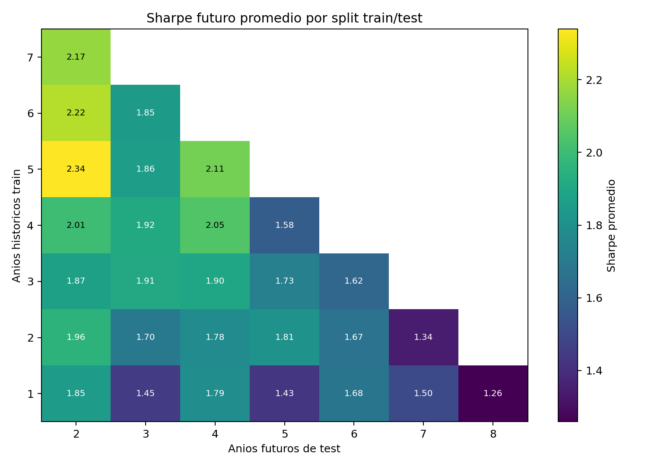
Validación Robusta: HeatMap
El mejor Sharpe futuro promedio se alcanza con 5 años de historia y 2 años de prueba (h5_f2), con valor 2.34. Los tests cortos concentran los mejores resultados, mientras que al aumentar los años futuros el desempeño tiende a caer.
Años históricos train
Años futuros de test
9
Notes:
VALIDACION ROBUSTA: VENTANAS MOVILES — Tiempo: ~1 min | Criterio: Implementacion (6 pts) + Metodologia
No usamos un unico split train/test — eso seria fragil. Usamos 6 horizontes x 3 ventanas = 18 evaluaciones out-of-sample por portafolio.
Horizontes: h7_f2 (7 anos historia, 2 futuro), h6_f3, h5_f4, h4_f5, h3_f6, h2_f7.
Ventanas moviles: ventanas separadas a lo largo de la matriz comun de retornos — robustez temporal.
Razon para reducir de 10 a 9 anos maximos: con 2489 retornos comunes, el horizonte maximo factible es 9 anos sin errores de tipo 'la matriz comun tiene 2489 retornos pero se requieren 2520'.
Los portafolios calculados con datos historicos se evaluan con retornos FUTUROS REALES — no se usa informacion futura al calcular los pesos.
Hallazgo anticipado: h7_f2 tiene el mayor Sharpe futuro promedio (2.32) — el mejor balance entre historia estable y vigencia de la informacion.
Clave evaluacion: mostrar que el diseno de validacion es riguroso y que la prueba de concepto tiene sentido metodologico.

Slide 11


KPIs y Métricas de Desempeño
Perspectiva del Cliente
Perspectiva de la Empresa
Sharpe Ratio
Retorno por unidad de riesgo
Utilidad por comisiones
Ingresos estimados por transacciones y/o rebalanceos ejecutados.
Retorno esperado anualizado
Rentabilidad proyectada según los retornos esperados del modelo.
Tiempo de respuesta
< 10 segundos por recomendación
Máximo Drawdown
Mayor caida porcentual desde un máximo históricode la cartera
Tasa de adopción de recomendaciones
Porcentaje de recomendaciones aceptadas o ejecutadas por los clientes.
Volumen administrado
Monto total asociado a carteras generadas por el sistema.
CVaR 95% diario
Pérdida esperada en escenarios extremos, condicionada al peor 5% de los casos.
Persepectiva de la empresa pendiente para Entrega 3 (Requieren Simulación)
Cumplimiento del perfil de riesgo
Grado en que la cartera recomendada respeta la tolerancia al riesgo del cliente
10
Notes:
KPIs Y METRICAS DE DESEMPENO — Tiempo: ~45 seg | Criterio: KPIs (4 pts)
KPIs futuros (out-of-sample) para cada portafolio: Sharpe futuro, desviacion del Sharpe, retorno futuro anualizado, volatilidad futura, drawdown maximo promedio, CVaR diario 95%.
Por que estos KPIs: el Sharpe futuro captura la relacion riesgo-retorno realizada, no esperada. El CVaR complementa con riesgo de cola. El drawdown mide resistencia en periodos adversos.
Validez de KPIs: se evaluan en 18 ventanas out-of-sample — no son una estimacion puntual sesgada.
Resultado relevante: el Benchmark top-20 tiene el mayor Sharpe futuro (1.96) — esto NO invalida los KPIs, sino que muestra el desafio real de superar una regla simple con grandes empresas en periodo de auge.
Los perfiles mas arriesgados logran mayor retorno futuro (78.54% muy arriesgado) pero con mayor volatilidad (43.42%) y mayor drawdown (-25.92%) — coherencia interna del modelo.
Clave evaluacion: mostrar que los KPIs son relevantes para el problema y que su variabilidad (desv. Sharpe) fue considerada.

Slide 12
Caso Base
Portafolio equiponderado conformado por las 20 acciones de mayor capitalización bursátil del dataset, con pesos iguales de 5% por activo.
=
★
↺
∅
CONSTRUCCIÓN
UNIVERSO
REBALANCEO
RESTRICCIÓN
Pesos idénticos
Top 20 acciones
Mensual
Ninguna
w_{i} = 1/N = 5%
∀i = 1,…,N; N = 20
Mayor capitalización del dataset
Al inicio de cada ventana de evaluación
Sin límite de riesgo ni objetivo de retorno
11
Notes:
KPIs Y METRICAS DE DESEMPENO — Tiempo: ~45 seg | Criterio: KPIs (4 pts)
KPIs futuros (out-of-sample) para cada portafolio: Sharpe futuro, desviacion del Sharpe, retorno futuro anualizado, volatilidad futura, drawdown maximo promedio, CVaR diario 95%.
Por que estos KPIs: el Sharpe futuro captura la relacion riesgo-retorno realizada, no esperada. El CVaR complementa con riesgo de cola. El drawdown mide resistencia en periodos adversos.
Validez de KPIs: se evaluan en 18 ventanas out-of-sample — no son una estimacion puntual sesgada.
Resultado relevante: el Benchmark top-20 tiene el mayor Sharpe futuro (1.96) — esto NO invalida los KPIs, sino que muestra el desafio real de superar una regla simple con grandes empresas en periodo de auge.
Los perfiles mas arriesgados logran mayor retorno futuro (78.54% muy arriesgado) pero con mayor volatilidad (43.42%) y mayor drawdown (-25.92%) — coherencia interna del modelo.
Clave evaluacion: mostrar que los KPIs son relevantes para el problema y que su variabilidad (desv. Sharpe) fue considerada.

Slide 13
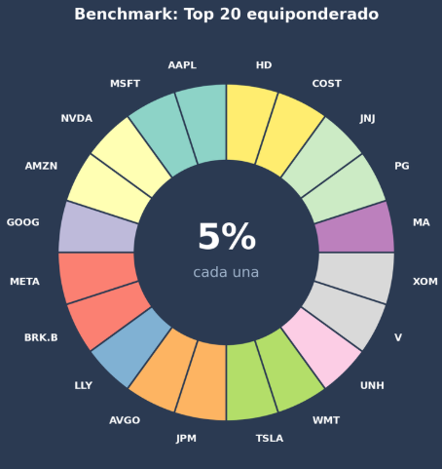
Caso Base
Portafolio equiponderado conformado por las 20 acciones de mayor capitalización bursátil del dataset, con pesos iguales de 5% por activo.
¿Por qué este benchmark?
Naive diversification: sin parámetros estimados, elimina error en μ̂ y Σ̂ , a menudo supera modelos sofisticados out-of-sample.
Referencia estándar: DeMiguel et al. (2009) — el portafolio 1/N supera a MV en 7 de 7 datasets reales.
El umbral real: si Markowitz no supera 1/N, la complejidad del modelo no se justifica.
12
Notes:
KPIs Y METRICAS DE DESEMPENO — Tiempo: ~45 seg | Criterio: KPIs (4 pts)
KPIs futuros (out-of-sample) para cada portafolio: Sharpe futuro, desviacion del Sharpe, retorno futuro anualizado, volatilidad futura, drawdown maximo promedio, CVaR diario 95%.
Por que estos KPIs: el Sharpe futuro captura la relacion riesgo-retorno realizada, no esperada. El CVaR complementa con riesgo de cola. El drawdown mide resistencia en periodos adversos.
Validez de KPIs: se evaluan en 18 ventanas out-of-sample — no son una estimacion puntual sesgada.
Resultado relevante: el Benchmark top-20 tiene el mayor Sharpe futuro (1.96) — esto NO invalida los KPIs, sino que muestra el desafio real de superar una regla simple con grandes empresas en periodo de auge.
Los perfiles mas arriesgados logran mayor retorno futuro (78.54% muy arriesgado) pero con mayor volatilidad (43.42%) y mayor drawdown (-25.92%) — coherencia interna del modelo.
Clave evaluacion: mostrar que los KPIs son relevantes para el problema y que su variabilidad (desv. Sharpe) fue considerada.

Slide 14
Caso Base vs. Markowitz
Benchmark: equiponderado top 20 por capitalización de mercado
Portafolio | Sharpe futuro | Retorno anual | Volatilidad | Drawdown | CVaR 95%
Mínima varianza | 1.81 | 26.2% | 13.5% | -10.4% | 1.43%
Muy conservador | 1.83 | 31.8% | 16.6% | -11.8% | 1.46%
Conservador | 1.78 | 36.0% | 19.9% | -13.5% | 1.58%
Neutro | 1.85 | 45.6% | 25.4% | -15.4% | 1.89%
Arriesgado | 1.83 | 64.2% | 36.2% | -19.4% | 2.65%
Muy arriesgado | 1.78 | 78.5% | 43.4% | -25.9% | 3.52%
Benchmark | 1.96 | 57.3% | 28.9% | -20.8% | 2.60%
Promedios fuera de muestra: 6 horizontes × 3 ventanas = 18 evaluaciones por portafolio
13
Notes:
CASO BASE VS. MARKOWITZ — Tiempo: ~1 min | Criterio: Caso base (8 pts)
Caso base: Benchmark equiponderado sobre las 20 empresas de mayor capitalizacion de mercado. Formula: wB_i = 1/20 si i pertenece al top-20, 0 si no.
Por que este caso base: es simple, transparente, replicable sin optimizacion. Representa una politica intuitiva que cualquier inversor podria seguir — 'comprar las mas grandes'.
Resultado sorprendente: el Benchmark tiene el mayor Sharpe futuro promedio (1.96 vs 1.83 del mejor perfil Markowitz). Esto es honesto e importante de explicar.
Interpretacion correcta: en el periodo evaluado (2013-2026), las empresas de mayor capitalizacion tuvieron retornos futuros particularmente favorables. No significa que el Benchmark sea siempre superior.
Markowitz optimiza con informacion historica — el Benchmark se beneficia de una regla simple que en este periodo fue afortunada. Esta es la limitacion clasica del modelo.
Portafolio de minima varianza: Sharpe 1.81, retorno 26.23%, volatilidad 13.49% — menor riesgo, menor retorno. Coherente con su definicion matematica.
Clave evaluacion: el caso base debe estar claramente definido, justificado y comparado cuantitativamente con los resultados del modelo.

Slide 15
Análisis de Resultados
Coherencia riesgo-retorno
Benchmark competitivo
Los perfiles más arriesgados obtienen mayor retorno pero con mayor volatilidad, drawdown y CVaR. El modelo diferencia correctamente los 5 perfiles.
El benchmark top-20 obtiene el mayor Sharpe (1.96). Esto refleja el buen desempeño de grandes empresas en el período evaluado, no una falla del optimizador.
Frontera teórica vs. real
Ventana óptima: h7_f2
El portafolio de tangencia cae de Sharpe 3.98 teórico a 1.66 real: alta sensibilidad a errores en la estimación de μ. El orden de riesgo sí se preserva fuera de muestra.
7 años de calibración y 2 de prueba da el Sharpe más alto y estable. Los perfiles arriesgados se benefician más de h6_f3 (6 históricos, 3 futuros).
14
Notes:
ANALISIS DE RESULTADOS — Tiempo: ~1.5 min | Criterio: Resultados (15 pts) — el de mayor peso
Tabla 4 del informe: 8 portafolios, 6 metricas futura promedio sobre 18 evaluaciones OOS.
Hallazgo 1 — Coherencia de perfiles: mayor perfil de riesgo implica mayor retorno futuro Y mayor volatilidad, drawdown y CVaR. Consistencia interna del modelo.
Hallazgo 2 — Horizonte optimo: h7_f2 tiene el mayor Sharpe futuro medio (2.32) sobre todos los portafolios. A menor historia (h2_f7), el Sharpe cae a 1.35 — las estimaciones de mu y Sigma se vuelven inestables.
Hallazgo 3 — Fragilidad del portafolio ideal de mercado: Sharpe teorico promedio 3.98, pero Sharpe futuro real 1.66. Colapso clasico de Markowitz: el portafolio de tangencia es altamente sensible a errores en mu.
Hallazgo 4 — Benchmark competitivo: Sharpe futuro 1.96, mayor que cualquier perfil Markowitz. Esto dice mas sobre el periodo evaluado que sobre el modelo.
Variabilidad: desv. Sharpe de perfiles arriesgados (0.46) es el doble que el de perfiles conservadores (0.26) — los resultados son menos predecibles a mayor riesgo.
Clave evaluacion: contrastar y analizar resultados, no solo presentarlos. Mencionar que los resultados tienen variabilidad y que eso es parte del analisis.

Slide 16
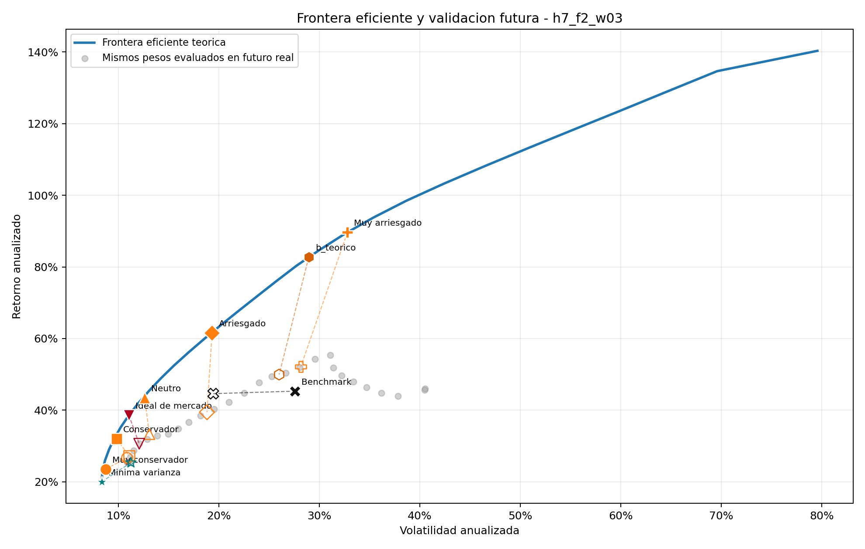
Frontera Eficiente y Validación Futura
15
Notes:
FRONTERA EFICIENTE Y VALIDACION FUTURA — Tiempo: ~45 seg | Criterio: Implementacion (6 pts) + Resultados
La frontera eficiente se construye resolviendo una secuencia de problemas de minima varianza con retorno objetivo creciente.
Tres graficos generados por ventana: (1) frontera teorica sola, (2) frontera con todos los portafolios marcados, (3) frontera teorica vs. desempeno futuro real.
El grafico 3 es el mas importante: muestra donde caen los portafolios en el espacio riesgo-retorno REAL (futuro), versus donde estaban esperados segun la estimacion historica.
Resultado visual clave: los portafolios se desplazan — el ideal de mercado (max Sharpe teorico) cae drasticamente en la frontera real. Los perfiles conservadores se mantienen mas cerca de su posicion teorica.
Mencionar ventana de referencia usada en los graficos: h7_f2_w01 (7 anos historia, 2 futuro, primera ventana).
Clave evaluacion: la imagen del grafico es la prueba visual de la prueba de concepto. Muestra que el modelo funciona y que su validacion es realista.

Slide 17
Fortalezas, Debilidades y Mejoras
Fortalezas
Debilidades
Mejoras (Entrega 3)
Base teórica sólida y validada
601 activos simultáneos
Validación multi-ventana robusta
Eficiente computacionalmente (< 10s)
Perfiles coherentes con perfil de riesgo
Portafolios estáticos (sin rebalanceo)
Sensible a estimación de μ
Sin costos de transacción
Asume normalidad de retornos
Tasa libre de riesgo fija
Black-Litterman para estimar μ
CVaR operacional como restricción
Rebalanceo semanal dinámico
Comisiones k% integradas
Modelos factoriales para μ y Σ
Dinámica del cliente (P₁, P₂)
16
Notes:
FORTALEZAS, DEBILIDADES Y MEJORAS — Tiempo: ~45 seg | Criterio: Metodologia (7 pts)
FORTALEZAS: (1) Base teorica solida — convexa, garantia de optimo global. (2) Escala a 601 activos. (3) Validacion fuera de muestra con 18 ventanas. (4) Modular y computacionalmente eficiente con CLARABEL.
DEBILIDADES: (1) Estatico — no rebalancea.
(2) Sensible a estimacion de mu — principal limitacion de Markowitz (error de estimacion amplificado).
(3) Sin costos de transaccion. (4) Asume normalidad de retornos. (5) Tasa libre de riesgo fija.
MEJORAS propuestas para etapa final: (1) Black-Litterman para estimar mu con views del mercado. (2) CVaR operacional como restriccion adicional. (3) Rebalanceo semanal dinamico. (4) Comisiones k% integradas. (5) Modelos factoriales para mu y Sigma. (6) Dinamica del cliente P1, P2.
Importante: mencionar que las mejoras estan priorizadas — Black-Litterman y CVaR son las mas criticas porque atacan la debilidad principal (fragilidad de mu).
Clave evaluacion: el equipo debe mostrar conciencia critica de las limitaciones Y proponer mejoras concretas y justificadas.

Slide 18
Plan de Trabajo — Próximos Pasos
Cumplimiento Plan Entrega 1
Próximas Etapas
✓ Filtrado de datos
✓ Ajuste de distribución de los retornos históricos
✓ Modelo base Markowitz implementado
✓ Validación del modelo con datos históricos
1. Implementar Black-Litterman con views
2. Simulación de rebalanceo con comisiones
3. Lógica de aceptación/abandono (P₁, P₂)
4. Generación de escenarios Monte Carlo
5. Integración y presentación final
Cronograma estimado — Entrega 3
Semana 1–2 Semana 3–4 Semana 5–6
Black-Litterman + CVaR Rebalanceo + comisiones Monte Carlo + integración
17
Notes:
PLAN DE TRABAJO — Tiempo: ~45 seg | Criterio: Cierre (5 pts)
Mostrar cumplimiento vs. informe 1: limpieza y EDA completos, modelo base Markowitz implementado, validacion historica realizada.
Mencionar que la dinamica del cliente y la optimizacion computacional estan en progreso.
Proximas etapas: (1) Black-Litterman con views (Sem 1-2), (2) Rebalanceo con comisiones (Sem 3-4), (3) Logica de aceptacion/abandono P1, P2 y Monte Carlo (Sem 5-6), (4) Integracion y presentacion final.
Si se pregunta por dificultades: mencionar la restriccion de ventana historica (2489 retornos vs. 2520 para 10 anos exactos) — se resolvio reduciendo a 9 anos maximos.
Recalcar que el plan es realista y que las prioridades estan ordenadas por impacto en la calidad del modelo (Black-Litterman primero, porque ataca la debilidad principal).
Clave evaluacion: mostrar que el grupo avanza segun lo planeado y que tiene una hoja de ruta clara para terminar el proyecto. Los profesores esperan ver progreso real, no solo planificacion.

Slide 19
Bibliografía
Markowitz, H. (1952). Portfolio selection. The Journal of Finance, 7(1), 77–91.
He, G., & Litterman, R. (1999). The intuition behind Black–Litterman model portfolios. Goldman Sachs Asset Management.
Fama, E. F., & French, K. R. (1993). Common risk factors in the returns on stocks and bonds. Journal of Financial Economics, 33(1), 3–56.
Rockafellar, R. T., & Uryasev, S. (2000). Optimization of conditional value-at-risk. Journal of Risk, 2(3), 21–41.
D'Acunto, F., Prabhala, N., & Rossi, A. G. (2019). The promises and pitfalls of robo-advising. Review of Financial Studies, 32(5), 1983–2020.
Ledoit, O., & Wolf, M. (2004). A well-conditioned estimator for large-dimensional covariance matrices. Journal of Multivariate Analysis, 88(2), 365–411.
18
Notes:
BIBLIOGRAFIA — Diapositiva de cierre, no se presenta oralmente.
Referencias clave a mencionar si se pregunta: Markowitz (1952) Portfolio Selection — Journal of Finance. Boyd y Vandenberghe (2004) Convex Optimization. Ledoit y Wolf (2004) Honey I shrunk the sample covariance matrix.
CVXPY: Diamond y Boyd (2016) CVXPY: A Python-embedded modeling language for convex optimization.
Black-Litterman (para etapa final): Black y Litterman (1992) Global Portfolio Optimization — Financial Analysts Journal.
Esta diapositiva muestra seriedad academica — los profesores valoran que el grupo cite fuentes formales para la metodologia usada.
RESUMEN DE TIEMPOS: Portada 0:30 | Contexto 1:00 | Datos 0:45 | Metodologia 1:30 | Validacion 1:00 | KPIs 0:45 | Caso base 1:00 | Resultados 1:30 | Frontera 0:45 | Fortalezas 0:45 | Plan 0:45 | TOTAL: ~10 min exactos.

